Slide 1

Retina kan damarlarını çıkarmak için eşikleme temelli morfolojik bir yöntem
02200201033
Mehmet Emin Çakır

Slide 2
Diyabete bağlı retina bozuklukları kişilerde körlüğe sebep olan ve Diyabetik Retinopati (DR) olarak adlandırılan en önemli hastalıklardan biridir. Bu hastalığın erken teşhis edilmesi, kişilerde görme yetisinin kaybolmaması açısından önemlidir
Literatürde retina damar bölütleme işlemi işin geleneksel yöntemler ve son zamanlarda popüler hale gelen derin öğrenme yöntemleri önerilmiştir. Derin öğrenme yöntemleri ile retina damar bölütleme sistemlerinin geliştirilmesi daha sağlam sonuçlar verir ancak donanım bağlılığı gerektirir.

Slide 3
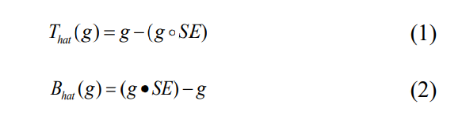
Materyal ve metot
1 Morfolojik işlemler
Morfolojik işlemler Morfolojik işlemlerin temel amacı, görüntünün temel özelliklerini korumak ve görüntüyü basitleştirmektir. Bu çalışmada, üst-şapka ve alt-şapka dönüşümleri kan damarlarına belirginlik kazandırmak için kullanılır. Üst şapka dönüşümü, bir giriş görüntüsüne morfolojik açma işlemi uygulandıktan sonra uygulama sonucunun orijinal giriş görüntüsünden çıkarılması işlemidir. Bu işlemin matematiksel ifadesi Denklem (1)’de verilmiştir. Alt-şapka dönüşümü, bir giriş görüntüsüne morfolojik bir kapama işlemi uygulandıktan sonra uygulama sonucunun orijinal giriş görüntüsünden çıkarılması işlemidir. Bu işlemin matematiksel ifadesi Denklem (2)’de verilmiştir.

Slide 4
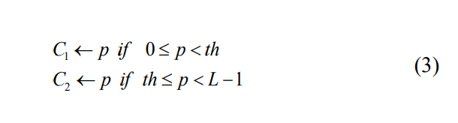
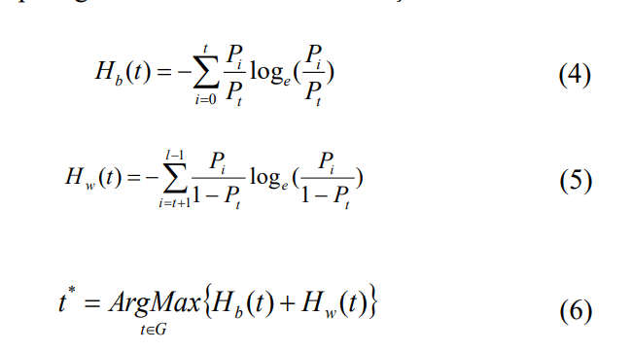
1.1 Eşikleme yöntemleri
Görüntü eşikleme sadeliği ve sağlamlığı nedeni ile en sık kullanılan görüntü bölütleme yöntemlerinden biridir. Eşikleme işlemi, gri ölçekli bir görünün yoğunluk seviyesine göre sınıflara ayrıldığı bir işlemdir. Bu sınıflandırma işlemi için tanımlanmış kurallara uygun bir eşik değeri seçmek gerekir. Bu çalışmada kullanılan eşikleme yöntemleri şöyledir; 2.2.1 Çok seviyeli eşikleme Gri ölçekli görüntüyü birkaç farklı bölgeye ayırabilen bir işlemdir. Bu işleme ait uyulması gereken kural Denklem (3)’de matematiksel olarak ifade edilmiştir.
1.2 Maksimum entropi tabanlı eşikleme
Entopi yöntemlerine bağlı eşikleme işlemi araştırmacılar tarafından tercih edilen bir yöntemdir . Otsu’nun eşikleme algoritmasından farklı olarak sınıflar arasındaki varyansı maksimize etmek ya da sınıf içi varyansı minimize etmek yerine sınıflar arası entropi maksimize edilir. Bu yönteme göre, bir görüntüdeki yoğunluk değerlerinin olasılık dağılımına katkı veren ön ve arka plan görüntüsüne ait entropi değerleri ayrı ayrı hesaplanır ve toplamları maksimize edilir. Ardından, entropinin toplamını maksimize eden bir optimum eşik değeri hesaplanır . Arka ve ön plan görüntüsüne ait entropi değeri Denklem (4) ve Denklem (5)’de verilmiştir. Denklem (6) arka ve ön plan görüntüsüne ait entropi değerlerinin maksimize edilmiş halidir.

Slide 5
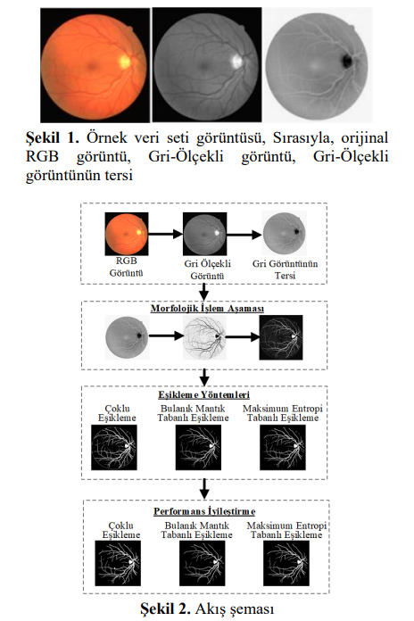
Kullanılan Yöntem
Önerilen yöntemde, veri setinde bulunan fundus görüntülerine ait damarların bölütlenmesi sağlanmıştır. Öncelikle, veri setinde bulunan görüntüler RGB renk uzayından gri ölçekli görüntülere dönüştürülür. Gri ölçekli görüntülerin tersi üzerinde önerilen sistem uygulanır. Şekil 1’de veri setine ait bir görüntü ve bu görüntüye ait gri ölçekli görüntü ile gri ölçekli görüntünün tersi verilmiştir. Önerilen sistemin genel yapısı ise Şekil 2’de verildiği gibidir

Slide 6
Sonuç
Paylaşıma açık olarak sunulan DRIVE veri seti üzerinde morfolojik işlemlere dayalı bir damar iyileştirme yöntemi kullanılmıştır. Damar iyileştirme aşamasından sonra Çoklu Eşikleme, Bulanık Mantık Tabanlı Eşikleme ve Maksimum Eşikleme yöntemleri kullanılarak damar bölütlemesi yapılmıştır. Bu yöntem temelde morfolojik işlemlere dayanmış olsa da asıl amaç eşikleme algoritmalarının yöntem üzerindeki performanslarının karşılaştırılmasıdır. Eşikleme yöntemleri, doğası ne olursa olsun tüm veriler üzerinde kullanılabilir. Ancak, farklı eşikleme yöntemlerinin aynı iyileştirilmiş görüntü üzerinde farklı sonuçlar verdiği gözlemlenmiştir. Bu makalede, Bulanık Mantık Tabanlı Eşikleme yönteminin ortalama doğruluk oranı 0.952 olarak hesaplanmış ve diğer iki eşikleme yönteminden daha yüksek bir değere sahip olmuştur. Bu makalede elde edilen deneysel sonuçlar tatmin edici bir seviyededir. Önerilen yöntem geliştirilmeye açıktır. Halka açık bir veri seti kullanıldığı için karşılaştırması ve doğruluğu test edilebilir durumdadır. İleriki çalışmalarımızda, bu makalede elde ettiğimiz eşikleme yöntemleri tecrübelerimizi kullanarak popüler algoritmalar ile görüntü eşikleme üzerinde çalışmayı hedeflemekteyiz.

Slide 7
Görüntü işleme teknikleri ve kümeleme yöntemleri kullanılarak fındık meyvesinin tespit ve sınıflandırılması

Slide 8
Giriş
Görüntü işleme ve bilgisayarlı görme uygulamaları son yıllarda ciddi bir artış göstermektedir. Özellikle araç içi otomasyon, güvenlik sistemleri, gezgin robot uygulamaları, askeri alanlarda dost ve düşman kuvvetlerinin gözetlenmesi, tarım uygulamaları, biyomedikal ve tıp alanlarında, coğrafi bilgi sistemlerinde, tasarım ve imalat uygulamalarında yaygın olarak kullanılmaktadır.
Bilgisayarlı görmenin yaygınlaşması sonucunda, tarım alanında ürün kalitesinin gözlenmesi , ürün sulama , ilaçlama, hasat, ürün sınıflandırma, ürün gelişimlerinin gözlenmesi gibi çalışmalar yapılmaktadır . Ayrıca tarım alanında, görüntü işleme tekniklerinin kullanılması ile yapılan çeşitli çalışmalarda şeftali , elma , buğday , fındık , kiraz , ceviz , badem vb. meyveler sınıflandırılmakta ve özellikleri belirlenmektedir. Bu özelliklerin belirlenmesinde sayısal görüntü analizi, sınıflama, kümeleme gibi yöntemler kullanılarak, araştırılan nesnelerin boyut, cins veya kalite bakımından sınıflandırılması gerçekleştirilmektedir

Slide 9
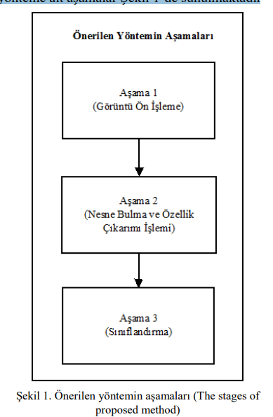
ÖNERİLEN YÖNTEM
Ortamda bulunan aynı nesnelerin tespit edilerek, sınıflandırılmasına yönelik yapılan çalışmada üç aşamalı bir yöntem önerilmektedir. Önerilen yönteme ait aşamalar Şekil 1’de sunulmaktadır

Slide 10
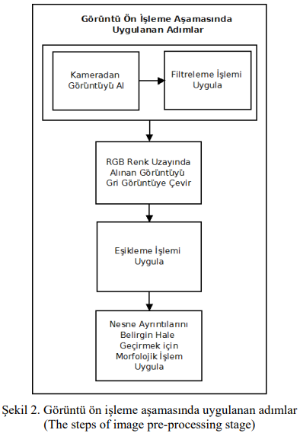
Görüntü ön işleme aşaması
Görüntü ön işleme aşamasında, kameradan alınan görüntü üzerinde sırasıyla filtreleme, resmin grileştirilmesi ve ikili resme çevrilmesi işlemleri uygulanmaktadır. Bu işlemlerin gerçekleştirilmesinden sonra görüntü üzerinde yer alan ve ilgilenilen nesneler daha belirgin ve kolay işlenebilir hale getirilmektedir. Şekil 2’de görüntü ön işleme aşamasında uygulanan adımlar sunulmaktadır.

Slide 11
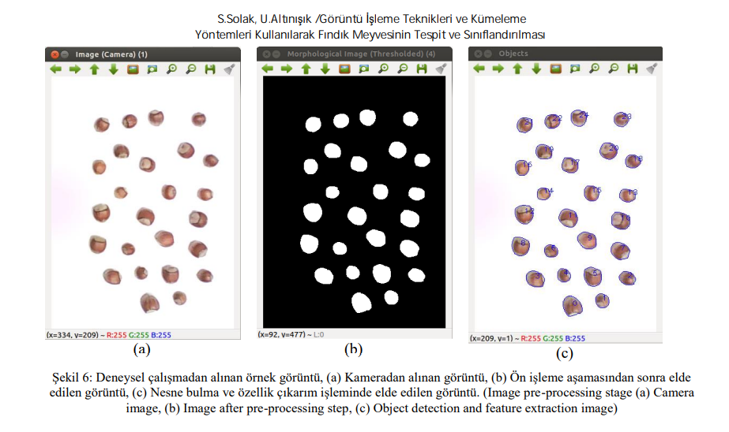
DENEYSEL ÇALIŞMA
Önerilen yöntem ile ortamda bulunan fındıkların tespit edilerek kümelenmesine yönelik deneysel çalışma yapılmaktadır. Çalışmada 1.3 Megapiksel CMOS, 640 x 480 çözünürlükteki Logitech C110 USB kamera kullanılarak görüntüler alınmaktadır. Alınan görüntüler, Ubuntu 12.04 işletim sistemine sahip bir bilgisayar üzerinde işlenmektedir. Görüntülerin işlenmesi ve sınıflandırılması aşamalarında OpenCV Kütüphanesi ve Weka yazılımları kullanılmaktadır. Şekil 6’da deneysel çalışmadan alınan örnek bir görüntü sunulmaktadır. Şekil 6 (a)’da kameradan alınan görüntüye ait ilgilenilen kısım sunulmaktadır. Kameradan alınan ham görüntüde, çalışma alanı dışında kalan dörtgenin bulunduğu alan kesilmiştir.

Slide 12
SONUÇLAR
Makalede, görüntü işleme teknikleri kullanılarak ortamda bulunan nesnelerin tespit ve sınıflandırılmasına yönelik çalışma sunulmaktadır. Çalışma ortamında bulunan nesnelerin tespit ve sınıflandırılması amacıyla üç aşamalı bir yöntem önerilmektedir. Önerilen yöntemin ilk aşaması olan görüntü ön işleme bölümünde kameradan alınan görüntü üzerinde filtreleme, grileştirme, ikili resme çevirme ve morfolojik işlemler uygulanmaktadır. Nesne tespiti ve özellik çıkarımı aşamasında ise, ortamda yer alan nesnelerin bulunması ve alan, boyut ve konum gibi özellik bilgileri elde edilmektedir. Sınıflandırma aşamasında, bilgi veritabanında bulunan veriler, ortalama tabanlı ve K-means algoritmaları kullanılarak sınıflandırılmaktadır. Makalenin, deneysel çalışma bölümünde örnekleme işlemi için fındık meyvesi kullanılmaktadır. Çalışma ortamında bulunan fındık meyveleri gerçek zamanlı olarak %100 başarımla tespit edilmektedir. Ortalama tabanlı ve K-means kümeleme yöntemleri kullanılarak fındık meyvelerinin küçük, orta ve büyük olarak sınıflandırılması gerçekleştirilmektedir. Yapılan deneysel çalışmalarda, gerçeklenen iki algoritma ile sınıflandırmanın %90 ile %100 oranlarında benzerlik gösterdiği tespit edilmektedir.

